Slide 1
Το Αναλυτικό Πρόγραμμα και η αναμόρφωσή του από τον εκπαιδευτικό
06-03-2020
Λευτέρης Βεκρής
Δρ. Εκπαιδευτικός

Slide 2
Περίληψη του μαθήματος
Στο μάθημα είδαμε, όπως και στο 1^{ο} μάθημα, τα τρία οργανωτικά πρότυπα της εκπαίδευσης κατά Husen, ώστε να μπορούμε να κατατάξουμε τα ισχύοντα ΠΣ/ΑΠ σε ποιο σημείο του φάσματος βρίσκονται, έτσι όπως διαμορφώνεται στην επόμενη διαφάνεια.
Στη συνέχεια είδαμε τα χαρακτηριστικά του ΑΠ στη νεωτερική εκδοχή. Αξιοποιήσαμε ως παράδειγμα το ΔΕΠΠΣ – ΑΠΣ της Νεοελληνικής Γλώσσας του Γυμνασίου.
Διερευνήσαμε στάσεις εκπαιδευτικών μέσω αποσπασμάτων συνεντεύξεων εκπαιδευτικών της πράξης.
Στην παρουσίαση που ακολουθεί γίνεται αναφορά και στη μετανεωτερική εκδοχή του ΑΠ, σύμφωνα με το μοντέλο των ανθρώπινων σχέσεων, στα «ανοικτά» ΠΣ και σε βασικούς παράγοντες που συνέβαλαν σε αυτή την μετατόπιση.
Για τη μελέτη των δύο τύπων ΑΠ στη νεωτερική και μετανεωτερική εκδοχή βλ. 1^{ο} κεφάλαιο (Τσάφος: 2014: 29-68 κα 68-85 αντίστοιχα).

Slide 3
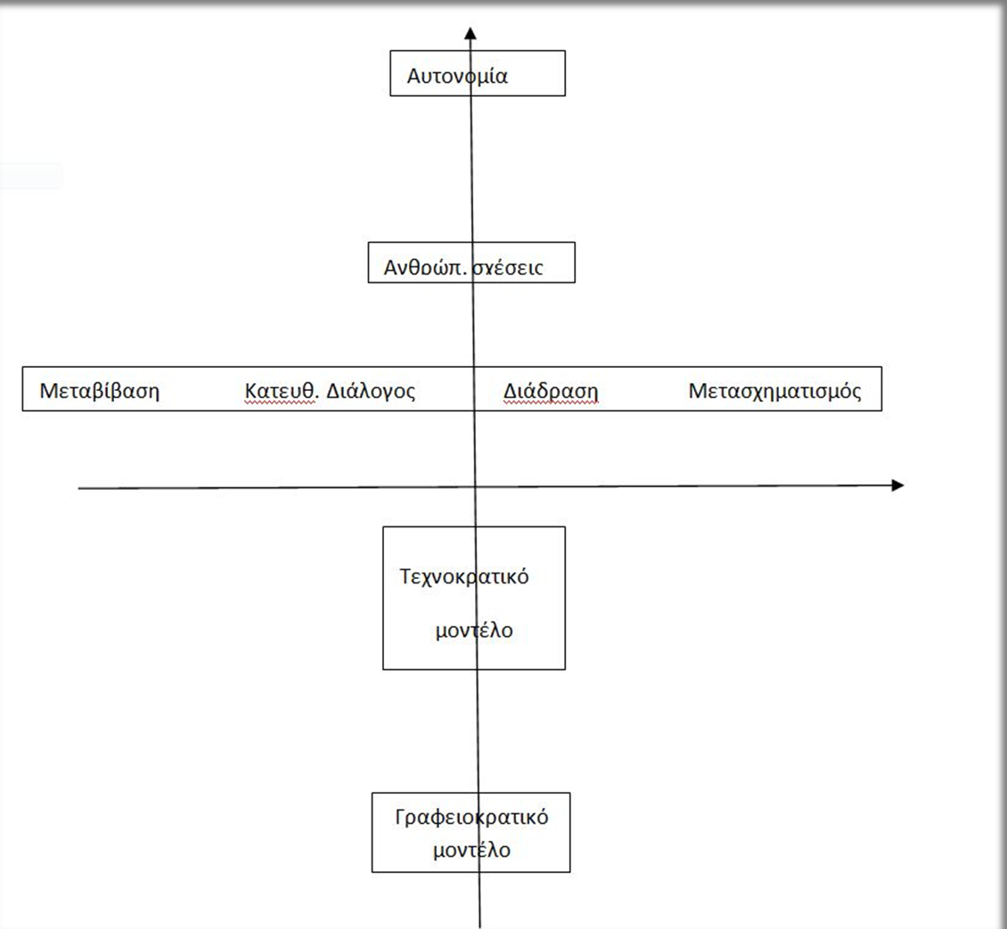
Μετανεωτερικότητα
Νεωτερικότητα

Slide 4
Τρία οργανωτικά πρότυπα της Εκπαίδευσης (Ηusen, T. 1991 [1979]: 157-175)
Γραφειοκρατικό μοντέλο
Τεχνοκρατικό μοντέλο
Μοντέλο των ανθρωπίνων σχέσεων

Slide 5
Το γραφειοκρατικό μοντέλο γενικά
Ορθολογική – νόμιμη εξουσία που κατανέμεται κατά μήκος της ιεραρχικής κλίμακας, από την κορυφή προς τη βάση.
Οι ενέργειες εκτελούνται με «αντικειμενικό» τρόπο, σύμφωνα με τους κανονισμούς.
Τυποποιημένες διοικητικές διαδικασίες
Συγκέντρωση της εποπτείας και του ελέγχου
Διαφοροποίηση λειτουργιών
Ειδικά προσόντα για κάθε θέση

Slide 6
Το γραφειοκρατικό μοντέλο στην εκπαίδευση
Προσκόλληση στους επίσημους κανόνες που οι συντελεστές – μαθητές, εκπαιδευτικοί και διοικητικοί υπάλληλοι – δεν θέλουν, ή δεν τολμούν, να εγκαταλείψουν.
Μεγάλη κοινωνική απόσταση ανάμεσα στα στρώματα του συστήματος και έλλειψη ομαδικού πνεύματος.
Οι σχέσεις ανάμεσα στα στρώματα εκφράζονται περισσότερο ως σχέσεις εξουσίας παρά ως σχέσεις συνεργασίας για την επίτευξη κοινού σκοπού
Τα κίνητρα του συστήματος είναι περισσότερο οι εξωτερικές ανταμοιβές, όπως οι βαθμοί και οι μισθοί, παρά οι εσωτερικές ανταμοιβές, όπως η χαρά της εργασίας ή η επιθυμία για γνώση.

Slide 7
Το τεχνολογικό μοντέλο στην εκπαίδευση
«Το τεχνολογικό μοντέλο στηρίζεται στην υπόθεση ότι υπάρχει σαφής διαχωρισμός μεταξύ σκοπών και μέσων. Μόλις καθοριστούν οι σκοποί της οργάνωσης και μεταφραστούν σε λειτουργίες, έρχεται ο τεχνοκράτης και υποδεικνύει την καλύτερη μέθοδο χειρισμού του προβλήματος» (Husen, T., ό.π. 160)

Slide 8
Tο ΑΠ ως προϊόν
Το ΑΠ και Πρόγραμμα διδασκαλίας αποτελείται από: α) στόχους, για τον καθορισμό των οποίων προηγείται συστηματική έρευνα, β) από εκπαιδευτικές εμπειρίες-δραστηριότητες με τις οποίες επιτυγχάνονται οι στόχοι, γ) τρόπους οργάνωσης αυτών των εμπειριών και δ) από τρόπους αξιολόγησης των αποτελεσμάτων. Tyler, 1949: 1

Slide 9
«Πράξη: εφαρμογή της θεωρίας»
Θετικιστική αντίληψη για τη σχέση θεωρίας με την πράξη:
Η εκπαιδευτική θεωρία, που παρουσιάζεται με τη μορφή γενικών νόμων και αιτιακών ερμηνειών, καθοδηγεί την πρακτική, καθώς στην προοπτική της πρόβλεψης θέτει τα θεμέλια χειρισμού των εκπαιδευτικών περιστάσεων με τρόπο που θα οδηγήσει στην επίτευξη των επιδιωκομένων εκπαιδευτικών στόχων.
Η γνώση που η θεωρία παρέχει στους εκπαιδευτικούς είναι αδιαμφισβήτητη και έχει κυρίως εργαλειακή αξία.

Slide 10
Κλειστά Αναλυτικά Προγράμματα
Κεντρικός σχεδιασμός μακριά από τη σχολική τάξη (ομάδα ειδικών).
ΑΠ: προϊόν προς κατανάλωση
Εκπαιδευτικός: ακολουθεί μια προδιαγεγραμμένη πορεία
Πλήρης ο έλεγχος της εκπαιδευτικής διαδικασίας
Συγκεντρωτικά εκπαιδευτικά συστήματα

Slide 11
Θέση του εκπαιδευτικού
Ο εκπαιδευτικός:
Ικανός διαχειριστής της τάξης
Διεκπεραιωτής μιας προκαθορισμένης πορείας
Ειδικός τεχνοκράτης με ικανότητα:
α) να μεταδώσει ένα πακέτο γνώσεων και
β) να μετρήσει ποσοτικά την επίδοση του μαθητή

Slide 12
Ρόλος εκπαιδευτικού
Ρόλος Πρακτικός
Οι θεωρητικές πλευρές του ΑΠ αφήνονται στα χέρια των ειδημόνων, των ακαδημαϊκών
Περιορίζεται σημαντικά η επαγγελματική αυτονομία του εκπαιδευτικού και περιστέλλεται έτσι και η επαγγελματική του κρίση

Slide 13
Το ΔΕΠΠΣ – ΑΠΣ της Νεοελληνικής Γλώσσας Γυμνασίου
http://www.pi-schools.gr/download/programs/depps/3deppsaps_GlossasGimnasiou.pdf.

Slide 14
Πώς νιώθουν οι εκπαιδευτικοί σε ένα τέτοιο πλαίσιο ΠΣ; (Βεκρής,2009: 469-480)
7. Από τα νέα βιβλία που θα έρθουν την επόμενη χρονιά τι θα περιμένατε;
2. Δεν ξέρω ποιος είναι ο στόχος, ποια είναι η ματιά. Τα Αναλυτικό Πρόγραμμα τα λέει θαυμάσια, αλλά δεν έχω επιμορφωθεί.
11. Ποια είναι η ανταπόκριση των μαθητών στο μάθημα;
Πολύ χλιαρή αντίδραση. Δεν τους αγγίζει. Δε φταίει το κείμενο. Πολύ ενδιαφέροντα κείμενα και δεν αντιδρούν. Βέβαια, κάποια πράγματα μπήκαν στην έκθεση. Λες να έχει να κάνει με μένα, λόγω δικού μου ενδιαφέροντος;

Slide 15
Πώς νιώθουν οι εκπαιδευτικοί σε ένα τέτοιο πλαίσιο ΠΣ; (Βεκρής,2009: 469-480)
7. Από τα νέα βιβλία που θα έρθουν την επόμενη χρονιά τι θα περιμένατε;
Περισσότερη ελευθερία, περισσότερο χρόνο διδασκαλίας. Αυτό βέβαια έχει να κάνει με το πρόγραμμα σπουδών. Πολύ περισσότερα κείμενα, σωστά! Παραγραφοποιημένα, όχι τέσσερις σειρές, πιο ολοκληρωμένα, μορφοποιημένα. Το παιδί να μπορεί να βγάλει κάποιες απαντήσεις. Καλύτερος τρόπος οργάνωσης Συντακτικού και Γραμματικής. Να έχουν ένα βιβλίο να ανατρέχουν χωρίς πολλές λεπτομέρειες που τους δυσκολεύουν. Ενιαία διδασκαλία της παραγράφου, με περισσότερες ασκήσεις. Πιο δομημένα τα περί αφήγησης , περιγραφής. Τα παιδιά μπερδεύονται.

Slide 16
Πώς νιώθουν οι εκπαιδευτικοί σε ένα τέτοιο πλαίσιο ΠΣ; (Βεκρής,2009: 469-480)
6. Γιατί δεν θα διαλέγατε τη Νεοελληνική Γλώσσα;
Στη ΝΕΓ μου φαίνεται ότι δεν υπάρχει χρόνος αρκετός για την εξάσκηση των μαθητών. Δεν επιτυγχάνεται ο στόχος του μαθήματος. Χίλια πράγματα σε κάθε ενότητα. Τα παιδάκια, ενώ θέλουν δεν υπάρχει χρόνος.
17. Αν θα προτείνατε μια αλλαγή στο μάθημα, ποια θα ήταν;
Εγώ θα ήθελα σεμινάρια επιμόρφωσης για τη διδασκαλία της γλώσσας. Νιώθω ότι πελαγοδρομώ περισσότερο απ’ όλα.

Slide 17
Αλλά…
«Η προετοιμασία για τη ζωή – εκείνο το αιώνιο, αμετάβλητο έργο κάθε είδους εκπαίδευσης – πρέπει να σημαίνει πάνω από όλα την καλλιέργεια της ικανότητας να ζει κάποιος καθημερινά και αρμονικά με την αβεβαιότητα και την αμφιθυμία, με μια ποικιλομορφία απόψεων και στην απουσία μιας αλάνθαστης και αξιόπιστης σιγουριάς…
Τέτοιες ιδιότητες δεν μπορούν να αναπτυχθούν πλήρως μέσα από εκείνη την πτυχή της εκπαιδευτικής διαδικασίας, η οποία υποβοηθά τις σχεδιασμένες και ελεγκτικές εξουσίες των θεωρητικών και επαγγελματιών της εκπαίδευσης μέσα από το ρητό περιεχόμενο του ΑΠ». (Bauman, 2001:138 στο Goodson, 2019: 143)

Slide 18
Το μοντέλο των ανθρωπίνων σχέσεων
Αμφισβητεί τα προηγούμενα μοντέλα που ορίζουν και οργανώνουν με ορθολογιστικό τρόπο την εκπαιδευτική διαδικασία: «Στηρίζονται στην υπόθεση ότι μπορεί κανείς «εκ των άνω» να εγκαθιδρύσει μια ορθολογική και τυπική τάξη, την οποία υπηρετούν ορθολογικά ανθρώπινα όντα».
Αντίθετα προσεγγίζουν την εκπαιδευτική διαδικασία ως« μια δραστηριότητα, στον πυρήνα της οποίας βρίσκεται η προσωπική σχέση του εκπαιδευτικού με τον μαθητή ή τη μαθήτριά του».
Η διδασκαλία εμπεριέχει ένα ευρύ περιθώριο απροσδιοριστίας.

Slide 19
Από το αποτέλεσμα στη διαδικασία
«Το ΑΠ όπως αναπτύσσεται (experienced) στο σχολείο δεν είναι μια μονοσήμαντη μετάδοση ιδεών και πληροφοριών από τον διδάσκοντα σε μια ομάδα παθητικών δεκτών αλλά μια σειρά από επικοινωνίες, αντιδράσεις, ανταλλαγές ανάμεσα στις δυο ομάδες» (Marsh 1997: 5)

Slide 20
Παράγοντες ανάπτυξης του μοντέλου των ανθρωπίνων σχέσεων
Αμφισβήτηση του ορθολογισμού
Το αίτημα της συμμετοχικής δημοκρατίας
Συμπεριληπτική διαφοροποιημένη εκπαίδευση
Η συγκρότηση μια νέας ατομικότητας στο πλαίσιο του νέου τεχνολογικού περιβάλλοντος

Slide 21
Διαφοροποίηση της διδασκαλίας στη σύγχρονη εκπαίδευση
Από τα κεντρικά σχεδιασμένα ΑΠ στις ανάγκες των υποκειμένων της εκπαίδευσης (μαθητές – εκπαιδευτικοί – τοπικές κοινωνίες)
Είναι τρόπος σκέψης για τη διδασκαλία και τη μάθηση που ξεκινά από τη θέση ότι η διδασκαλία πρέπει να αρχίζει από το σημείο στο οποίο βρίσκονται οι μαθητές, παρά να στηρίζεται σε ένα προκαθορισμένο σχέδιο δράσης , το οποίο αγνοεί την ετοιμότητα, το ενδιαφέρον και το μαθησιακό προφίλ του μαθητή. (Tomlinson, 2003)
…θα πρέπει να γίνει αντιληπτή ως μέθοδος διδασκαλίας, η οποία βασίζεται και αντιμετωπίζει τους μαθητές ως βιογραφίες και όχι ως κόπιες της ίδιας εικόνας… (Κουτσελίνη, 2006)

Slide 22
Διαφοροποίηση της διδασκαλίας στη σύγχρονη εκπαίδευση
Στροφή προς την κατανόηση της ταυτότητας
Στροφή προς τη διαλογικότητα
Στροφή προς την ευελιξία

Slide 23
Βασικά χαρακτηριστικά της διαφοροποιημένης διδασκαλίας (Tomlinson, 1999)
Επικέντρωση στα ουσιώδη
Ανταπόκριση στη διαφορετικότητα των μαθητών /τριών
Ευέλικτη εργασία στην τάξη
Συνεχής και αποτελεσματική αξιολόγηση των αναγκών του/της μαθητή/τριας
Διαφοροποίηση του περιεχομένου, της διαδικασίας και του αποτελέσματος
Εφαρμογή αξιόλογων δραστηριοτήτων και μαθησιακών διευθετήσεων
Μαθητές/τριες και εκπαιδευτικοί συνέταιροι στη μάθηση
Προώθηση τόσο της ομαδικής όσο και της ατομικής εργασίας

Slide 24
Πέντε βασικές όψεις της διαφοροποιημένης διδασκαλίας (Tomlinson, C. 2016)
Υποστηρικτικό (ελκυστικό) μαθησιακό περιβάλλον
Σαφείς μαθησιακοί στόχοι
Διαμορφωτική (περιγραφική) αξιολόγηση
Μαθητοκεντρική διδασκαλία
Διδακτικές πρακτικές – Διαχείριση της τάξης

Slide 25
Ο ρόλος του εκπαιδευτικού
Διαμεσολαβητής
Εκπαιδευτικός- ερευνητής
Ικανός να «ακούει» και να «βλέπει»
Ικανός να αναστοχάζεται
Ευέλικτος στη διαχείριση του χρόνου
Ευέλικτος σε σχέση με μαθησιακές επιδιώξεις
Πεπεισμένος για τη διαδικασία και όχι για το αποτέλεσμα μάθησης
Ευέλικτος και ανοιχτός σε σχέση με χειρισμό του λάθους

Slide 26
Ανοικτά Αναλυτικά Προγράμματα
Ορίζεται το πλαίσιο δράσης (ανοικτό)
Ο εκπαιδευτικός κινείται με βάση τις ιδιαίτερες συνθήκες της τάξης του
Δυνατότητα αναμόρφωσης και προσαρμογής στο συγκεκριμένο περιβάλλον
Εστίαση στα ενδιαφέροντα και τις δυνατότητες των μαθητών

Slide 27
«Θεωρία - Πράξη»
Από τον αδιαπραγμάτευτο κόσμο των θετικιστικών βεβαιοτήτων στην αμφιβολία, στο στοχασμό και τον κριτικό έλεγχο
Από την άγνοια και τη συνήθεια στη γνώση και τη σκέψη

Slide 28
«Θεωρία - Πράξη»
Σε ένα πλαίσιο ανοικτό σε επιλογές
(σχεδιασμός και ανάπτυξη του ΑΠ:
αλληλεπιδραστική διαδικασία):
η θεωρία ούτε εφαρμόζεται στην πράξη,
ούτε προέρχεται από αυτή
αλλά α) εμπλουτίζει και αναμορφώνει τους
τρόπους με τους οποίους βιώνεται
και κατανοείται η πράξη,
β) εμπλουτίζεται και η ίδια από αυτή
την αναμόρφωση.

Slide 29
Ανοιχτή οργάνωση του ΑΠ
Ο εκπαιδευτικός
Συμμετέχει στη λήψη αποφάσεων σε όλα τα επίπεδα,
πρέπει να έχει τη δυνατότητα να στοχάζεται και να αναστοχάζεται, να συνεργάζεται, να είναι ευέλικτος, να αξιοποιεί δεδομένα στην προοπτική της αναμόρφωσης του ΑΠ και της βελτίωσης της εκπαιδευτικής πράξης
Εκπαιδευτικός με διευρυμένες ικανότητες, ανοικτός σε αλλαγές.

Slide 30
Βασικές δεξιότητες
κριτική σκέψη
ερευνητικό πνεύμα
συμμετοχικότητα
δημιουργική ορμή
επαγγελματική υπευθυνότητα
δυνατότητα λήψης αποφάσεων.

Slide 31
Επαγγελματίας με διευρυμένες ικανότητες
Ικανότητα να διερευνά συστηματικά τη διδασκαλία του
Ενδιαφέρον να ελέγχει την πρακτική του, τις ιδέες του αλλά και την ευρύτερη εκπαιδευτική θεωρία διενεργώντας έρευνα στην τάξη του.
Εντάσσει το έργο του μέσα στον ευρύτερο χώρο του σχολείου, της κοινότητας και της κοινωνίας,
Συμμετέχει σε μία ευρεία γκάμα επαγγελματικών δραστηριοτήτων, π.χ. επιτροπές, κέντρα εκπαιδευτικών, διαλέξεις,
Επιδιώκει τη σύνδεση της θεωρίας με την πράξη,

Slide 32
Ανάπτυξη ΑΠ σε επίπεδο σχολικής μονάδας
Ανάπτυξη ΑΠ στο σχολείο ως μια παραδειγματική μετατόπιση από την έννοια της διδασκαλίας ως μιας δραστηριότητας εφαρμογής της θεωρίας προς την έννοια της διδασκαλίας ως μιας δραστηριότητας παραγωγής θεωρίας
Για τους εκπαιδευτικούς η ανάπτυξη ΑΠ στο σχολείο είναι ένας στίβος, όπου μαθαίνουν να στοχάζονται σχετικά με την πρακτική τους, να πειραματίζονται με νέες ιδέες και να τις μορφοποιούν σε θεωρίες διδασκαλίας.

Slide 33
Βιβλιογραφικές αναφορές
Βεκρής Λευτέρης (2014). «Η εφαρμογή του προγράμματος Αξιολόγησης του Εκπαιδευτικού Έργου – Αυτοαξιολόγησης της σχολικής μονάδας στα Πρότυπα Πειραματικά Σχολεία: από τη «ρητορεία των στόχων» στο επίπεδο των ρυθμίσεων». Action Researcher in Education, τχ.5, 58-70.
Βεκρής, Ελ. (2009). Στοχεύοντας στον κριτικό γραμματισμό: πρακτικές ανάγνωσης στο μάθημα της νεοελληνικής γλώσσας στο γυμνάσιο. (Διδ.διατριβή). Ρέθυμνο: Παν/μιο Κρήτης.
Τσάφος, Β. (2014). Αναλυτικό Πρόγραμμα. Θεωρητικές προσεγγίσεις και εκπαιδευτικοί προσανατολισμοί. Αναζητώντας νέες σταθερές σε έναν αβέβαιο κόσμο. Αθήνα: Μεταίχμιο. σελ. 99-130.
Husen, T. (1991/1979). H Αμφισβήτηση του σχολείου. (μτφρ. Παν. Σ. Χατζηπαντελή), Αθήνα: Προτάσεις.

